Slide 1

CHÀO MỪNG
ANH CHỊ EM
TRONG TÌNH YÊU CỨU CHÚA JESUS
ĐẾN THAM DỰ BUỔI THỜ PHƯỢNG
(NGÀY 03-04-2022)

Slide 2
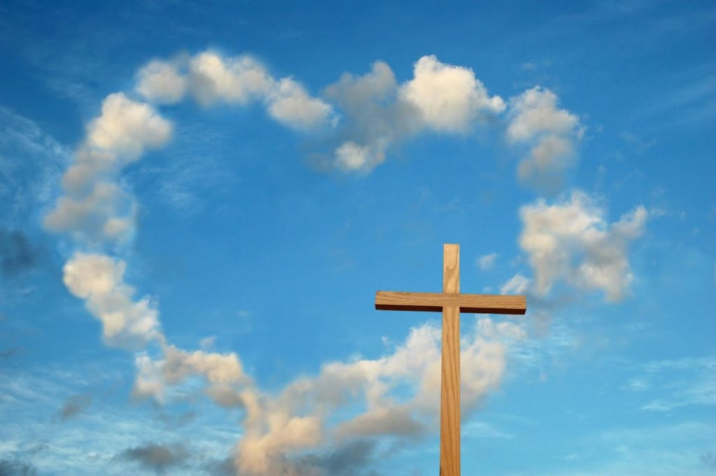
Nội dung
1. Chào hỏi
2. Học câu Kinh Thánh gốc
3. Cầu nguyện
4. Hát Thánh ca
5. Đọc Kinh Thánh đối đáp
6. Chào mừng và thông báo
7. Chia sẻ ơn phước và làm chứng
8. Dâng hiến và cầu nguyện
9. Giảng luận
10. Cầu nguyện chúc phước

Slide 3

TRONG CHA

Slide 4
Trong Cha là sự sống con.
Trong Cha là sức mới con.
Trong Cha là niềm hy vọng, trong Chúa, hỡi Cha! (x2)

Slide 5
Con tôn vinh Cha bằng tất cả sức mình.
Con tôn vinh Cha bằng tất cả đời sống.

Slide 6
Với trọn cả tâm sức, với trọn cả đời sống.
Tất cả hy vọng con từ nơi Chúa!
Trong Chúa, hỡi Cha! Trong Chúa, hỡi Chúa!
Chỉ trong Cha!

Slide 7

VÌ GIÊ-XU SỐNG

Slide 8
Trên trời vinh quang, Vua Thánh xuống dương trần.
Xót thương con người sống trong tuyệt vọng.
Thân vàng hi sinh chịu đau thương cứu người.
Hiện Ngài đang sống để đón muôn người tìm nguồn thái an.

Slide 9
Vì Giê-xu sống tôi bước đi với hi vọng.
Bóng đêm xa dần lòng luôn vững tin.
Vì tôi biết rõ Chúa sống quyền uy trên khắp trời.
Vì Giê-xu sống luôn sống với tôi,
tôi vui sống trong ngài.

Slide 10
Trên đường tôi đi, tôi biết Chúa đi cùng.
Dẫu bao khổ nạn vẫn luôn an bình.
Tâm hồn dịu êm, vì luôn luôn có Ngài.
Hiện Ngài đang sống trong mỗi tâm hồn,
bền lòng vững tin.

Slide 11
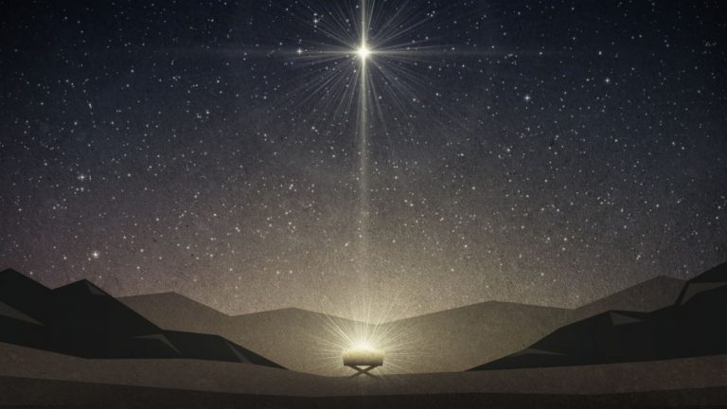
BÌNH AN VUA

Slide 12
Bình an Vua! Thần khôn ngoan!
Đầy ân thiêng! Con Chúa Trời!
Vua các chúa! Thần oai nghiêm!
Ngợi tôn Vua - Chúa Chúa của cõi vĩnh cửu.

Slide 13
Con tôn cao Ngài! Chúa, con tôn cao Ngài!
Cả tạo vật đang hướng về,
Ngài thật vinh hiển duy Chúa.

Slide 14
Con tôn cao Ngài!
Chúa, con tôn cao Ngài!
Là Giê-xu, Chúa con hằng tôn cao!

Slide 15
KẾT CHÚNG CON LÀM MỘT

Slide 16
Hôm nay chúng con xin Ngài Chúa ơi!
Đến viếng thăm dân tộc con.
Hiệp lại trong mỗi tấm lòng,
để vinh hiển Chúa tỏa soi qua chúng con.

Slide 17
Người người sẽ biết Ngài, là chính Vua Giê-xu Christ.
Cùng hiệp nhau nơi đây hòa tiếng ca ngợi tôn vinh.

Slide 18
Cùng nhau tay trong tay, hiệp sức rao truyền danh Cha.
Chúa ơi! Nguyện hiệp nhất mỗi chúng con trong danh Ngài.

Slide 19
Nguyện tình yêu của Chúa kết chúng con làm một.

Slide 20
Nay anh với tôi, ta cùng chúc tôn Giê-xu khắp trần gian.
Và giờ đây chúng con xin Ngài làm cho chúng con hiệp một trong Ngài.

Slide 21
Người người sẽ biết Ngài,
là chính Vua Giê-xu Christ!

Slide 23
BÀI CA DÂNG HIẾN

Slide 24
Lạy Cha xin hãy cho con được dâng hiến lên Ngài.
Khi Cha đã ban cho và con luôn nhớ ơn Cha.
Xin Cha thêm bội phần mọi điều con hiến dâng.
Lòng con ước mong dâng Ngài suốt cả đời con.

